Slide 1
Zákonné povinnosti pro obce a města
související s DTM
Dodavatel části DTM kraje
DTM KK 2023+, 28.11.2022

Slide 2
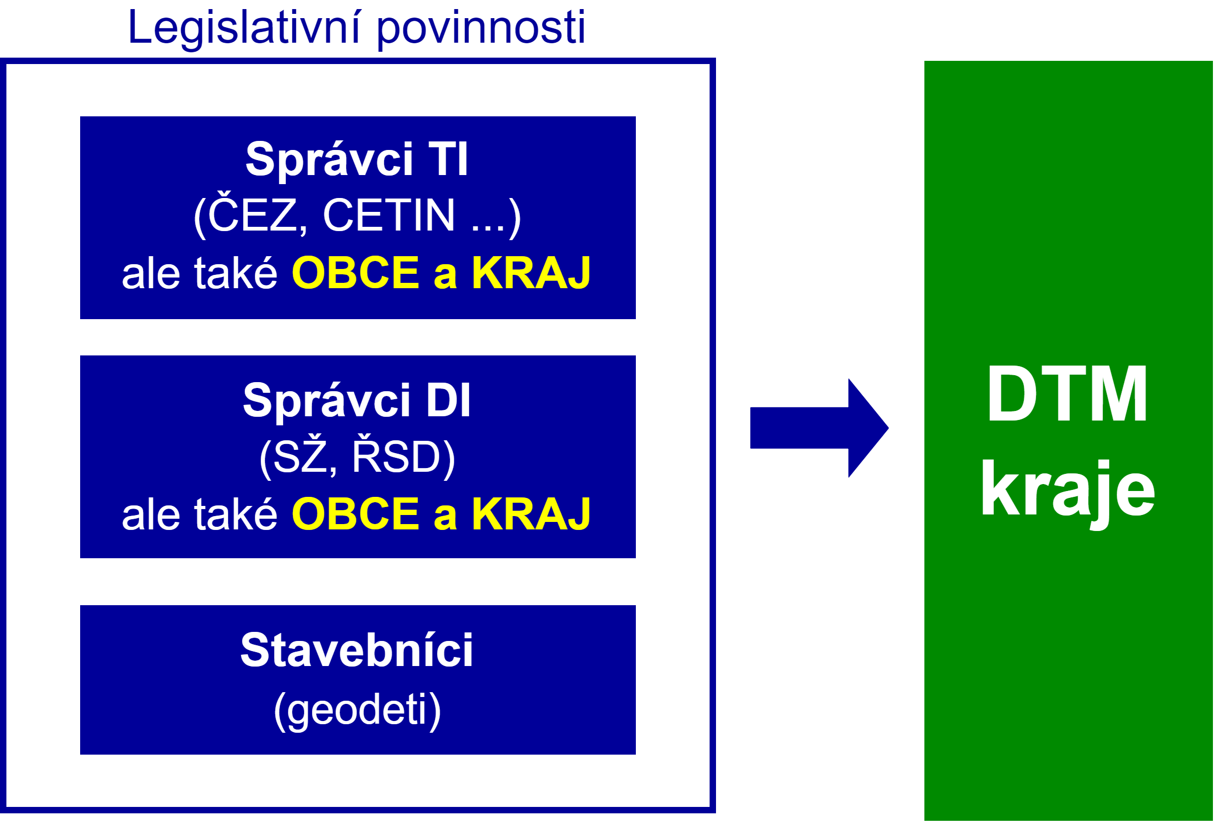
Kdo poskytuje data do DTM
Obec jako vlastník, správce nebo provozovatel TI/DI
Notes:
Náměstek – doplnit popis

Slide 3
Režimy správy dat DTM
Zákon o zeměměřictví 200/1994 Sb., zákon 47/2020 Sb.
Správcem DTM je kraj (v přenesené působnosti)
Odlišný režim pro editaci údajů o sítích TI/DI a polohopisu ZPS
Sítě TI/DI editují přímo vlastník, správce nebo provozovatel (VSP)
ZPS edituje kraj na základě podkladů od stavebníků (geodetů)
Kraj může předa správu ZPS ve vymezeném území jinému subjekt, ŘSD, SŽ nebo i obci
Notes:
Náměstek

Slide 4
Povinnosti kraje ve fázích projektu
Realizační fáze
Vybudovat do 30.06.2023 DTM kraje
Pořídit HW a SW k provozu informačního systému DTM kraje
Vytvořit databázi objektů DTM kraje (pořídit data)
Provozní fáze
Zajistit správu a údržbu IS DTM kraje
Zajistit aktualizaci/editaci dat ZPS
Notes:
Náměstek

Slide 5
Povinnosti pro obce ve fázích projektu
Realizační fáze DTM
Předat polohopisná data kraji (neplatí pro obce v Karlovarském kraji)
Provozní fáze DTM
Provést registraci obce jako VSP TI/DI (zaregistrovat se do DTM)
Určit editora dat TI/DI
Průběžně poskytovat data TI/DI do DTM
Notes:
Náměstek

Slide 6
Úvodní předání dat obcemi – Realizační fáze
Zákon o zeměměřictví 200/1994 Sb.,
Přechodná ustanovení 47/2020 Sb. odst. 1
Na výzvu kraje obce předají údaje, které jsou obsahem DTM
Zejména údaje pro ZPS (polohopisná data)
V případě obcí Karlovarského kraje to není potřeba
Kraj pořídil ZPS na celém území (na základě stávající DTM a nového mapování)
Pro obce tak nenastává žádná povinnost

Slide 7
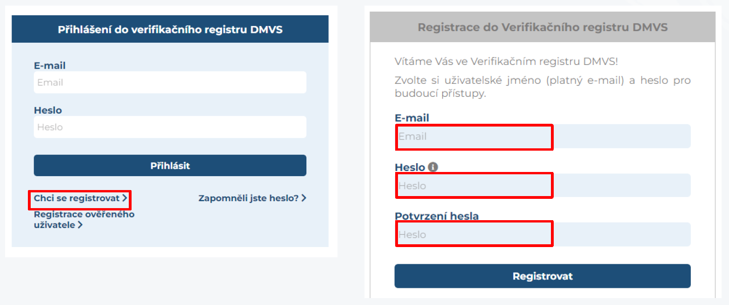
Registrace obce jako VSP TI/DI
Zákon o zeměměřictví 200/1994 Sb.,
Přechodná ustanovení 47/2020 Sb. odst. 3
Registrace v systému IS DMVS (ČÚZK)
Na výzvu ČÚZK mají poskytnout VSP DI/TI údaje (pro registraci)
Týká se to i obcí
V současné době vše provádí v tzv. Verifikačním registru

Slide 8
Obec musí určit editora dat TI/DI
Zákon o zeměměřictví 200/1994 Sb.,
Přechodná ustanovení 47/2020 Sb. odst. 3
§ 4b Digitální technická mapa kraje odst. 7
Údaje do DTM kraje zapisuje editor – obec
Editorem údajů je vlastník TI/DI, ale tuto povinnost za něj může splnit provozovatel nebo správce TI/DI
Editor může přenést svoji povinnost na jinou osobu
Odpovědnost za plnění povinností ale zůstává na obci
Provede se v IS DMVS (ČÚZK)

Slide 9
Obec poskytuje data TI/DI do DTM
Zákon o zeměměřictví 200/1994 Sb.,
Přechodná ustanovení 47/2020 Sb. odst. 3
§ 4b Digitální technická mapa kraje odst. 8
Dojde-li ke změně údajů, editor bezodkladně změnu zapíše do DTM kraje
Provádí se prostřednictvím jednotného rozhraní přes IS DMVS
Kraj data pouze přebírá (data neupravuje)
Odpovědnost za kvalitu dat nese VSP (obec)

Slide 10
Technické podmínky pro poskytování dat
Výměnný formát JVF DTM verze 1.4.2.1
Forma vytváření a předávání dat
Změnová data (rozdílová data), menší objemy dat
Stavová data (vždy kompletní data), větší objemy dat
Předávat přes rozhraní IS DMVS
Webové služby
Ověřování přístupu k rozhraní formou certifikátu (zadat při registraci)

Slide 11
Výhody pro obce z poskytování dat TI/DI do DTM
Nový stavební zákon 283/2021 Sb.
§ 64 Poskytování údajů o území odst. 1
Poskytování dat do ÚAP
Povinnost poskytnutí údajů o území do ÚAP je splněna jejich vložením do digitální technické mapy kraje
Obec nemusí data TI/DI do ÚAP předávat jiným způsobem

Slide 12
Výhody pro obce z poskytování dat TI/DI do DTM
Informační systém pro veřejné služby a služby veřejné správy INSPIRE
Poskytování dat do ISSI
Využívají se výdejní služby IS DTM (připravené datové sady)
Obec nemusí data TI/DI do ISSI předávat jiným způsobem

Slide 13
Možnosti vyhlášky DTM obce – nové vyhlášky
Stávajícím vyhláškám o DTM obce skončí platnost 1.7.2022 nebo 1.7.2023
Zákon o zeměměřictví 200/1994 Sb., § 20 odst. 3 – možnost nové vyhlášky
Obce mohou pro účely vedení DTM vydat vyhlášku (OZV)
Do DTM obce se přebírají údaje z DTM kraje
Obce může stanovit další obsah DTM obce nad rámec obsahu DTM kraje
Obce tak mohou zajistit pořizování dalších dat na svém území (zeleň, SDZ, mobiliář obce …)
Právo obce vést údaje o dalších zařízeních a objektech, které nejsou obsahem DTM kraje

Slide 14
Změna zákona 200/1994 Sb. – Tisk 163
Novela - Zákon o zeměměřictví 200/1994 Sb.
Rozhraní pro zobrazení DTM krajů, § 4d odst. 3 písm. a) - do 30.06.2024
Rozhraní pro předávání údajů, § 4d odst. 3 písm. b) - do 30.06.2024
Zprovoznění seznamu VSP, § 4d odst. 3 písm. c) - do 30.06.2023 (původně 31.12.2022)
Zprovoznění seznamu editorů DTI, § 4d odst. 3 písm. d) - do 30.06.2024 (původně 30.06.2023)
Prodloužení platnosti OZV - do 30.06.2024 (původně 30.06.2023)
Notes:
??? vynechat

Slide 15
Změna zákona 200/1994 Sb. – Tisk 163
Obcím přináší více času, např. na zajištění dat DI/TI
Kraji přináší problémy
Hodně otázek … Hledání odpovědí

